Slide 1
色情報に基づく候補決定と テンプレートマッチングによる 高速物体認識
すごく真面目な
三重大学大学院 工学研究科 情報工学専攻
ヒューマンインターフェース研究室
岩田聖也

Slide 2
レベル1 内容
初級レベル：
対象ロゴマーク
鮮明に写っている画像
姿勢変化：移動，回転，反転が主．
奥行方向への回転や生地の歪みに伴う変形は 含まれない．
アルゴリズムの狙い：
正面ロゴマークの正確な検出と高速な認識．
Notes:
レベル１は初級レベルで，こちらに示したような課題設定となっています．
私はこの中の，「奥行方向への回転や生地の歪みに伴う変形は含まれない」に注目し，対象ロゴの認識を行うアルゴリズムを考えました．
こちらの条件から，認識部では，テンプレートマッチングによる認識処理を行いました．

Slide 3
アピールポイント
高速なテンプレートマッチングの実現．
MSERを用いた候補領域の検出． スライディングウィンドウによる全探索を行わない．
参照用画像から各ロゴクラスの代表テンプレートを一枚選択． 参照画像：185枚 → 12枚
同サイズ2値画像によるテンプレートマッチング．

Slide 4
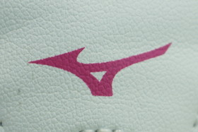
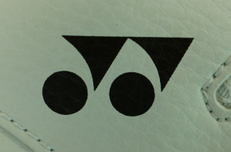
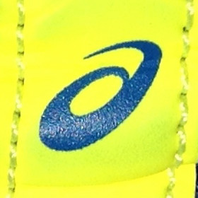
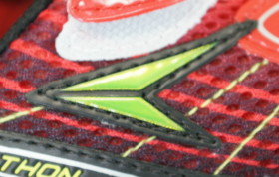
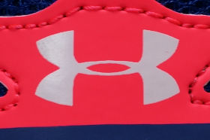
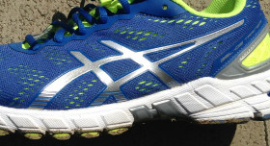
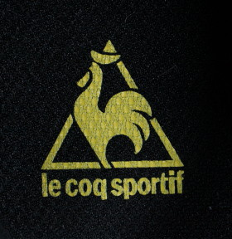
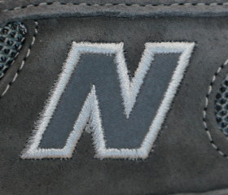
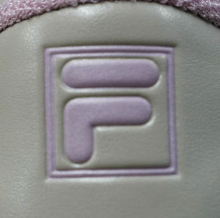
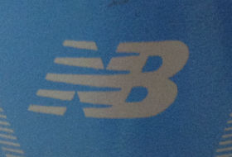
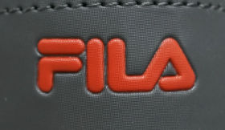
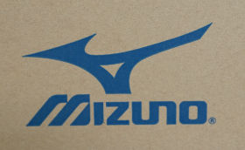
対象ロゴマーク
アシックス (type:A) | アシックス (type:B) | FILA (type:A) | FILA (type:B) | ルコック スポルティフ | 瞬足
ミズノ (type:A) | ミズノ (type:B) | New Balance (type:A) | New Balance (type:B) | Under Armour | YONEX

Slide 5
アルゴリズム内容
画像読み込み
領域分割（MSER）
減色処理
領域統合
グレイスケール化
2値化
平滑化
テンプレートマッチング
ヒストグラム平坦化
分類結果出力

Slide 6
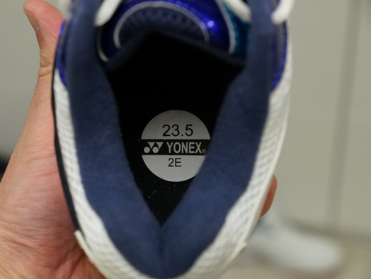
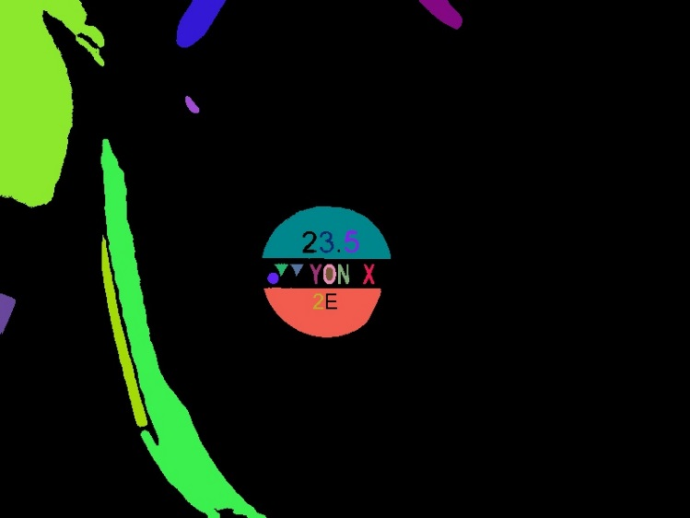
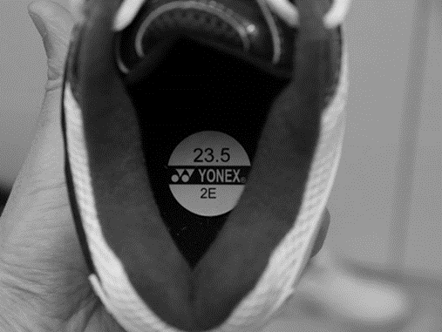
MSER(Maximally Stable Extremal Regions)[1]
グレイスケール画像を輝度値に基づいて 領域分割し，分割された領域を特徴領域とする 手法． → 輝度値が近い画素を連結して， 一つの領域にまとめる．
[1] J. Matas et al. “Robust wide baseline stereo from maximally stable extremal regions.” Proc. Of British Machine Vision Conference, pages 384-396, 2002.

Slide 7
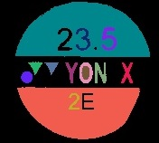
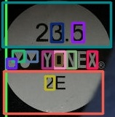
領域統合
二つ以上のマークで構成されている ロゴ検出のために行う．
RGB特徴量のユークリッド距離と 各領域の中心座標間の距離を用いて 統合する領域を決定．

Slide 8
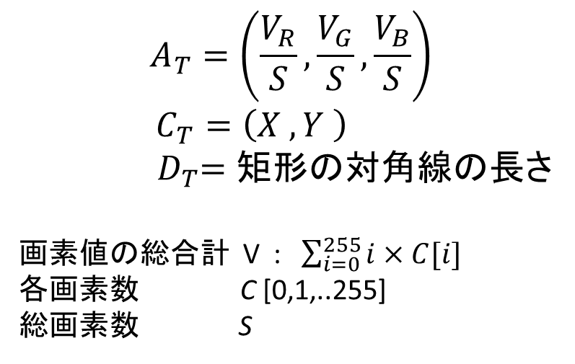
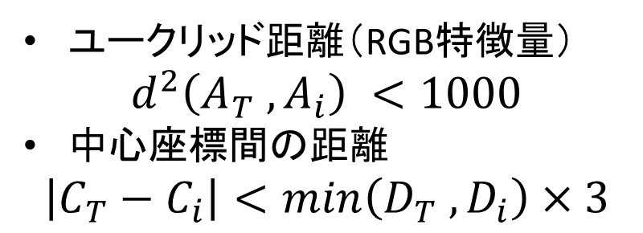
領域統合
$$A_{T}=\left(\frac{V_{R}}{S},\frac{V_{G}}{S},\frac{V_{B}}{S}\right)$$
$C_{T}=\left(X ,Y \right)$ $${ D}_{T}=矩形の対角線の長さ$$
画素値の総合計 V : $\sum_{i=0}^{255}{i×C[i]}$
各画素数 C [0,1,..255]
総画素数 S
ユークリッド距離（RGB特徴量） $d^{2}\left(A_{T} , A_{i}\right) <1000$
中心座標間の距離
$$\left|C_{T}−C_{i}\right|<min\left(D_{T} , D_{i}\right)×3$$

Slide 9


2値化
RGB特徴量を用いて2値化を行う．
B
$$\sqrt{1000}$$
G
$$A$$
MSERラベリングの
2値化
RGB特徴量を 用いた2値化
R

Slide 10


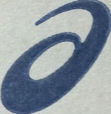

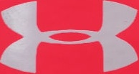

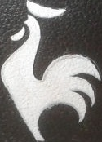
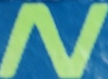
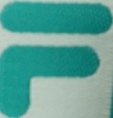



テンプレートマッチング
テンプレート画像作成（100x100にリサイズ）
アシックス (type:A) | アシックス (type:B) | FILA (type:A) | FILA (type:B) | ルコック スポルティフ | 瞬足
ミズノ (type:A) | ミズノ (type:B) | New Balance (type:A) | New Balance (type:B) | Under Armour | YONEX

Slide 11


FILAの学習画像追加作成
テンプレート画像
切り出し画像

Slide 12





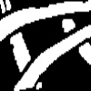


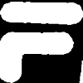
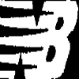


テンプレートマッチング
テンプレート画像作成（2値化，膨張収縮処理）
アシックス (type:A) | アシックス (type:B) | FILA (type:A) | FILA (type:B) | ルコック スポルティフ | 瞬足
ミズノ (type:A) | ミズノ (type:B) | New Balance (type:A) | New Balance (type:B) | Under Armour | YONEX

Slide 13
テンプレートマッチング
テンプレート画像作成（90度毎回転+左右反転）

Slide 14
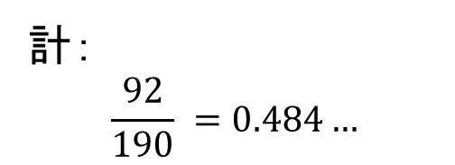
結果（認識成功数/ロゴ数）
ASICS 1/9 | ASICS 13/22 | FILA 15/30 |  | LECOQ 10/19 | SHUN 3/26
MIZUNO 6/16 | MIZUNO 6/8 | NB 5/13 | NB 3/11 | UA 11/14 | YONEX 19/22
計：
$$\frac{92}{190} =0.484…$$

Slide 15
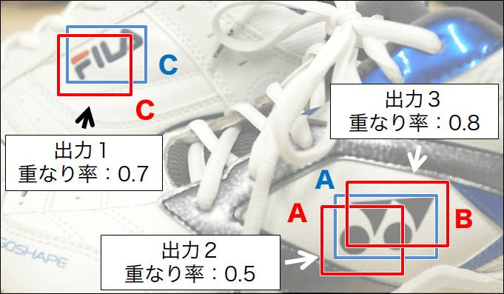
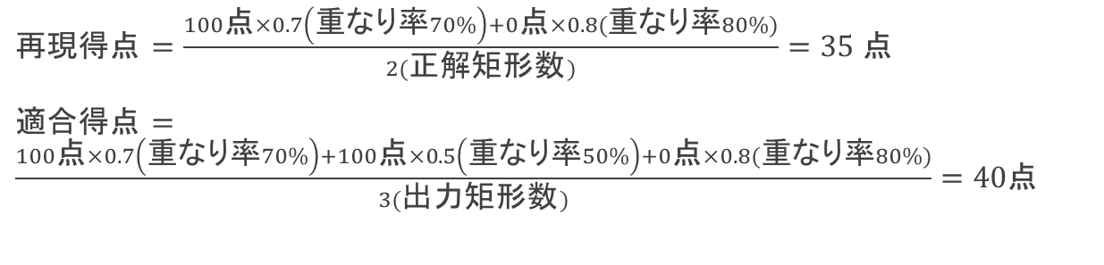
評価方法
$再現得点=\frac{100点×0.7\left(重なり率70\%\right)+0点×0.8(重なり率80\%)}{2(正解矩形数)}=35 点$
$適合得点=\frac{100点×0.7\left(重なり率70\%\right)+100点×0.5\left(重なり率50\%\right)+0点×0.8(重なり率80\%)}{3(出力矩形数)}=40点$

Slide 16
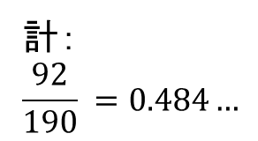
結果
ASICS 1/9 | ASICS 13/22 | FILA 15/30 |  | LECOQ 10/19 | SHUN 3/26
MIZUNO 6/16 | MIZUNO 6/8 | NB 5/13 | NB 3/11 | UA 11/14 | YONEX 19/22
計： $$\frac{92}{190} =0.484…$$
再現得点 ： 39点
適合得点 ： 80点
Notes:
NBをFILAに多く誤認識をした．

Slide 17
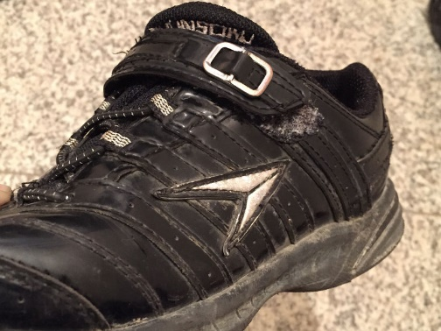
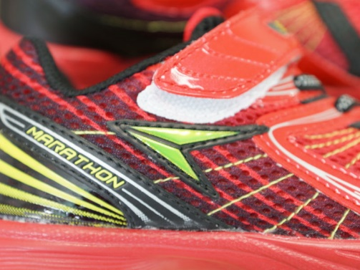
考察
“FILA(切り出し)”のマークに誤認識する例が多い．
“瞬足”の認識率が低い．
領域統合により “FILA”と“YONEX”の矩形が 正しく検出できる．
→ 認識率向上につながった．

Slide 18
結論
MSERによる候補検出とRGB特徴量を用いた 領域統合，テンプレートマッチングより ロゴ認識を行った．
再現得点：39点，適合得点：80点の精度であった．
各ロゴクラスの参照画像一枚を用いた テンプレートマッチングにより高速化を実現． しかし，限界がある．

Slide 19
今回のalconについて…
製作日数
約一ヶ月間（8月）
難易度が初級レベルでも難しい．
靴屋でロゴ確認する癖がついてしまった…

